Slide 1
分析报告
张三

Slide 2
TODO
☒ 表格如何输出
☐ Bib文件如何整理

Slide 3
代码
R代码
2+3
## [1] 5
python代码
3+5
## 8

Slide 4
图形
python图形
import matplotlib.pyplot as plt plt.plot([0,1])

Slide 5
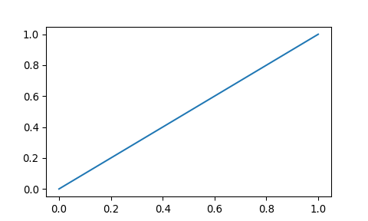

Slide 6
使用说明

Slide 7
表格
R输出表格
knitr::kable(head(trees))

Slide 8
Girth | Height | Volume
8.3 | 70 | 10.3
8.6 | 65 | 10.3
8.8 | 63 | 10.2
10.5 | 72 | 16.4
10.7 | 81 | 18.8
10.8 | 83 | 19.7

Slide 9
python 表格输出
import pandas as pd dat=pd.DataFrame([['中文',2,3],['英文',4,6]])
knitr::kable(py$dat)

Slide 10
0 | 1 | 2
中文 | 2 | 3
英文 | 4 | 6

Slide 11

公式
行内公式 $α+\hat{β}$ 。

Slide 12

行间公式
$$\overset{‾}{x}=\sum_{i=1}^{n}{x_{i}}+\overset{‾}{y}$$
$$X∼N(0,1)$$

Slide 13
文件结构

Slide 14
使用方法

Slide 15
参考文献

